Slide 1
第二章 竞赛例题选讲
本讲将继续通过一些竞赛真题的讲解，让大家初步感受和了解一下竞赛真题的解题思路。

Slide 2
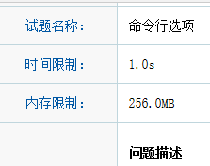
我们来看一下2.2《命令行选项》问题，首先，我们给出题目的描述以及约束条件。

Slide 3
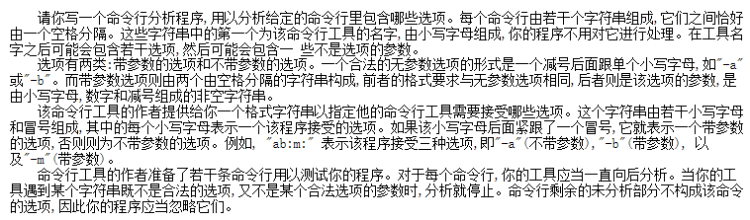

Slide 4
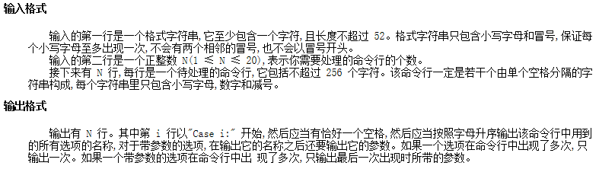

Slide 5
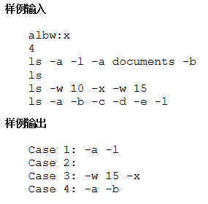

Slide 6
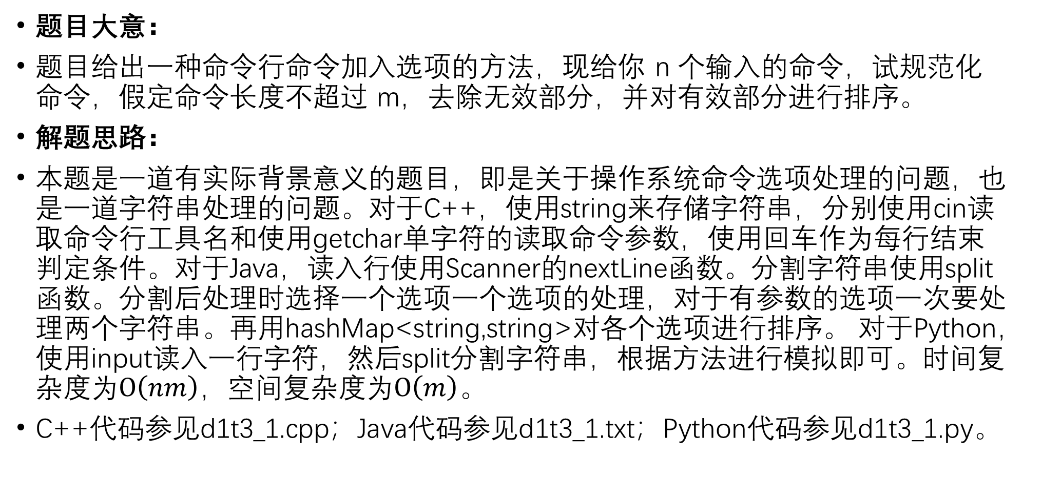
题目大意：
题目给出一种命令行命令加入选项的方法，现给你 n 个输入的命令，试规范化命令，假定命令长度不超过 m，去除无效部分，并对有效部分进行排序。
解题思路：
本题是一道有实际背景意义的题目，即是关于操作系统命令选项处理的问题，也是一道字符串处理的问题。对于C++，使用string来存储字符串，分别使用cin读取命令行工具名和使用getchar单字符的读取命令参数，使用回车作为每行结束判定条件。对于Java，读入行使用Scanner的nextLine函数。分割字符串使用split函数。分割后处理时选择一个选项一个选项的处理，对于有参数的选项一次要处理两个字符串。再用hashMap<string,string>对各个选项进行排序。 对于Python，使用input读入一行字符，然后split分割字符串，根据方法进行模拟即可。时间复杂度为$Ο\left(nm\right)$，空间复杂度为$Ο\left(m\right)$。
C++代码参见d1t3_1.cpp；Java代码参见d1t3_1.txt；Python代码参见d1t3_1.py。

Slide 7
编程要点：
（1）由于题目中使用了变长字符串，采用C++的string类型可以降低编程复杂度。
（2）熟悉JAVA中String类的整行读入处理和hashMap的使用，HashMap的keySet内部并没有完成排序，所以不能直接foreach遍历。
（3）合理Python内置的split方法可以快速简便的处理字符串问题。
易错点：
参数的判定不能遗漏，注意处理带参数选项后面不跟参数的情况，注意没有选项的情况。

Slide 8
接下来，在这道题的基础上，我们再来看一道类似的题目：
《字符串匹配》问题，同样我们先读一下题目

Slide 9
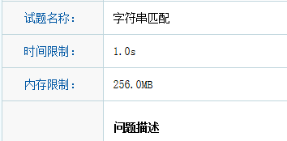

Slide 10
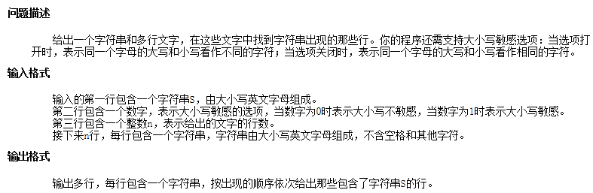

Slide 11
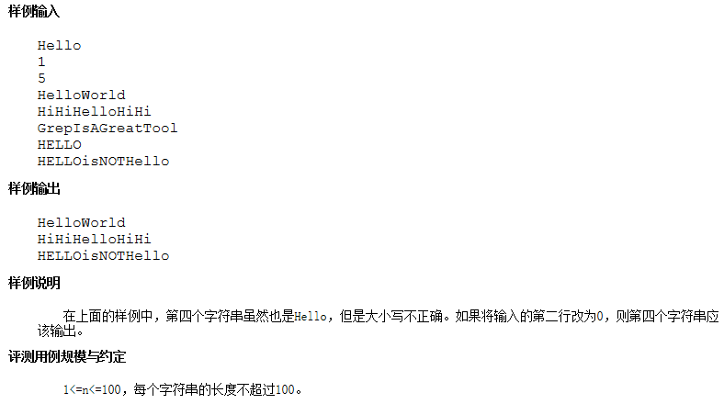

Slide 12
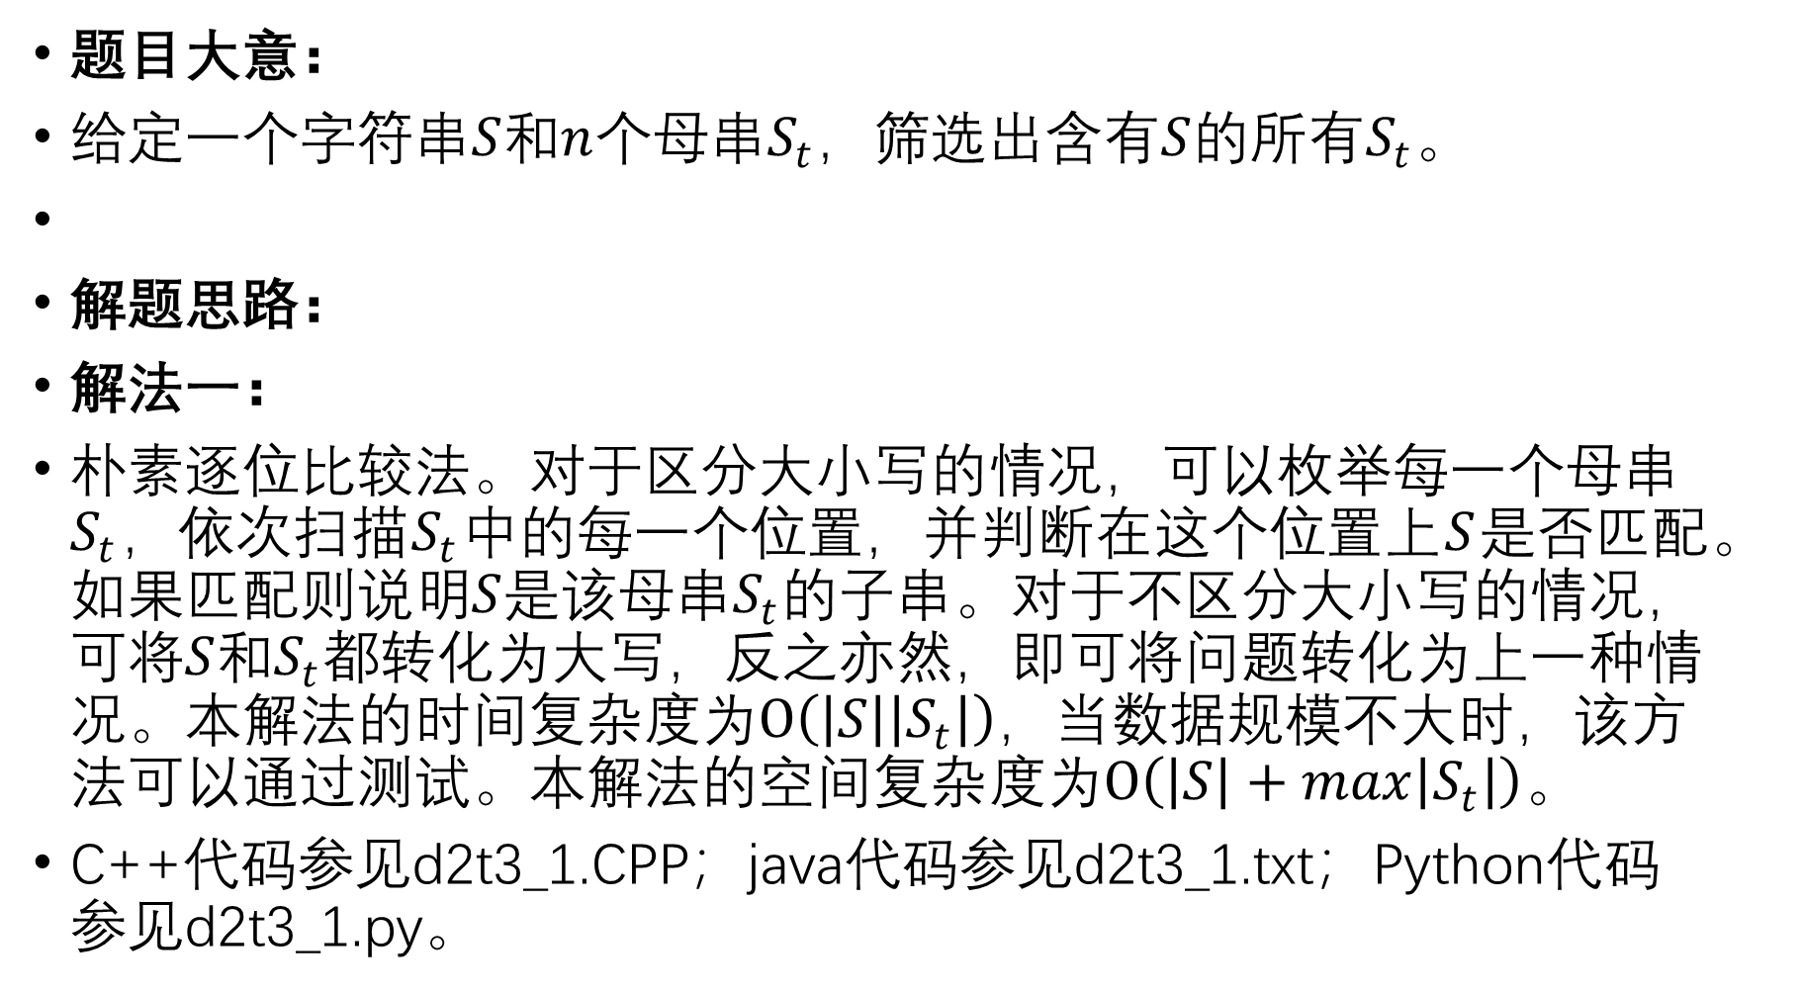
题目大意：
给定一个字符串$S$和$n$个母串$S_{t}$，筛选出含有$S$的所有$S_{t}$。
解题思路：
解法一：
朴素逐位比较法。对于区分大小写的情况，可以枚举每一个母串$S_{t}$，依次扫描$S_{t}$中的每一个位置，并判断在这个位置上$S$是否匹配。如果匹配则说明$S$是该母串$S_{t}$的子串。对于不区分大小写的情况，可将$S$和$S_{t}$都转化为大写，反之亦然，即可将问题转化为上一种情况。本解法的时间复杂度为$Ο\left(\left|S\right|\left|S_{t}\right|\right)$，当数据规模不大时，该方法可以通过测试。本解法的空间复杂度为$O\left(\left|S\right|+max\left|S_{t}\right|\right)$。
C++代码参见d2t3_1.CPP；java代码参见d2t3_1.txt；Python代码参见d2t3_1.py。

Slide 13

解法二：
经典的KMP算法。对于大小写敏感的问题，只需修改KMP算法中对于“相等”的定义即可。本解法的时间复杂度为$O\left(\left|S\right|+\sum{\left|S_{t}\right|}\right)$，空间复杂度为$O\left(\left|S\right|+max\left|S_{t}\right|\right)$。
C++代码参见d2t3_2.CPP；java代码参见d2t3_2.txt；Python代码参见d2t3_2.py。

Slide 14
编程要点：
（1）由于题目中使用了变长字符串，采用C++的string类型可以降低编程复杂度，故本题采用C++语言实现相对简便。
（2）由于Python语言内置了多个与字符串相关的函数。例如，find()函数能返回第一次匹配上的位置信息（不匹配则返回-1）。借助这些内置函数，可快速解决本问题。
（3）在使用Java语言所提供的KMP算法时，可通过next数组来优化失配后字符串需要移动的长度，但需注意next回溯的边界条件出现偏差。
易错点：
（1）本题中，区分\不区分大小写的情况都要计考虑。同时，还应保留文本串原有的格式输出，大小写保留；
（2）朴素匹配时的临界条件，比如枚举文本串起始匹配位置不当可能会引起越界的问题。此外，枚举初始位置时，注意初始位置的范围不要太靠后，使得范围越界。

Slide 15
从这两到题目可以看出，当题目给出的数据范围和约束条件不同时，我们可以设计出不同复杂度的算法，从而满足题目的要求。

